Slide 1
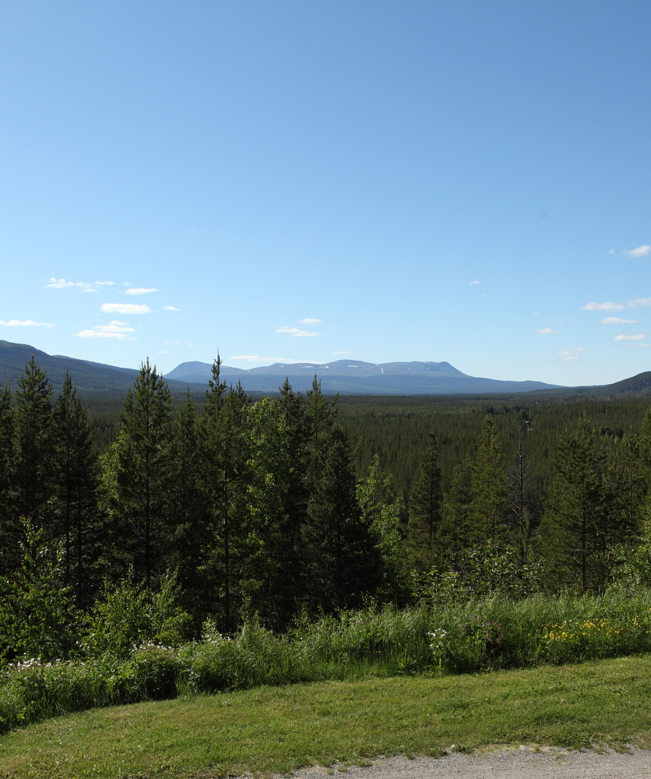

Projekt Fjällvägen 2012-2014
Både en resa och ett mål!
Den kortaste vägen från kust till fjäll.
Ett vinnande stråk genom samverkan!

Slide 2
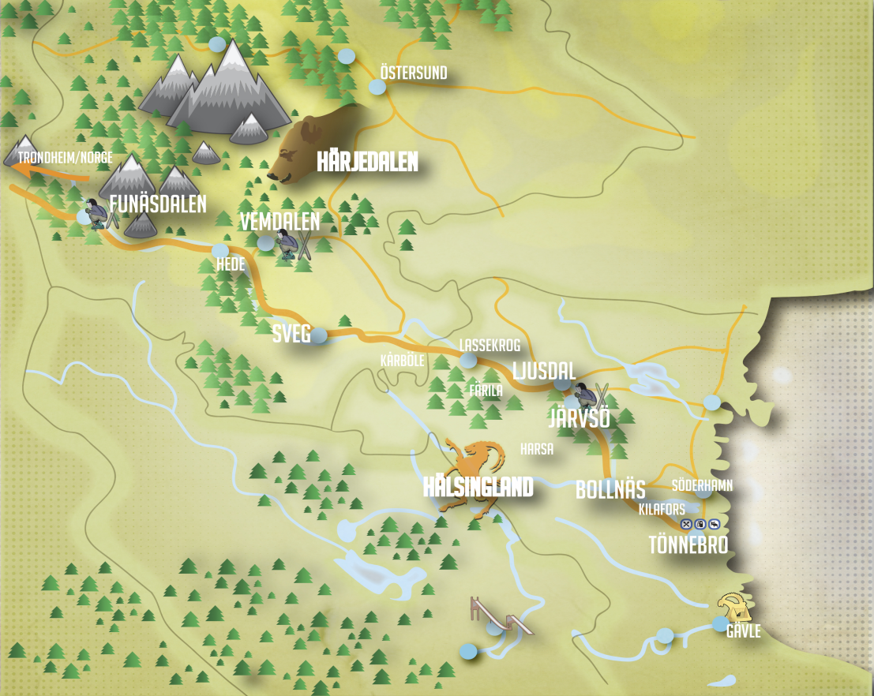
Från kust till fjäll!

Slide 3
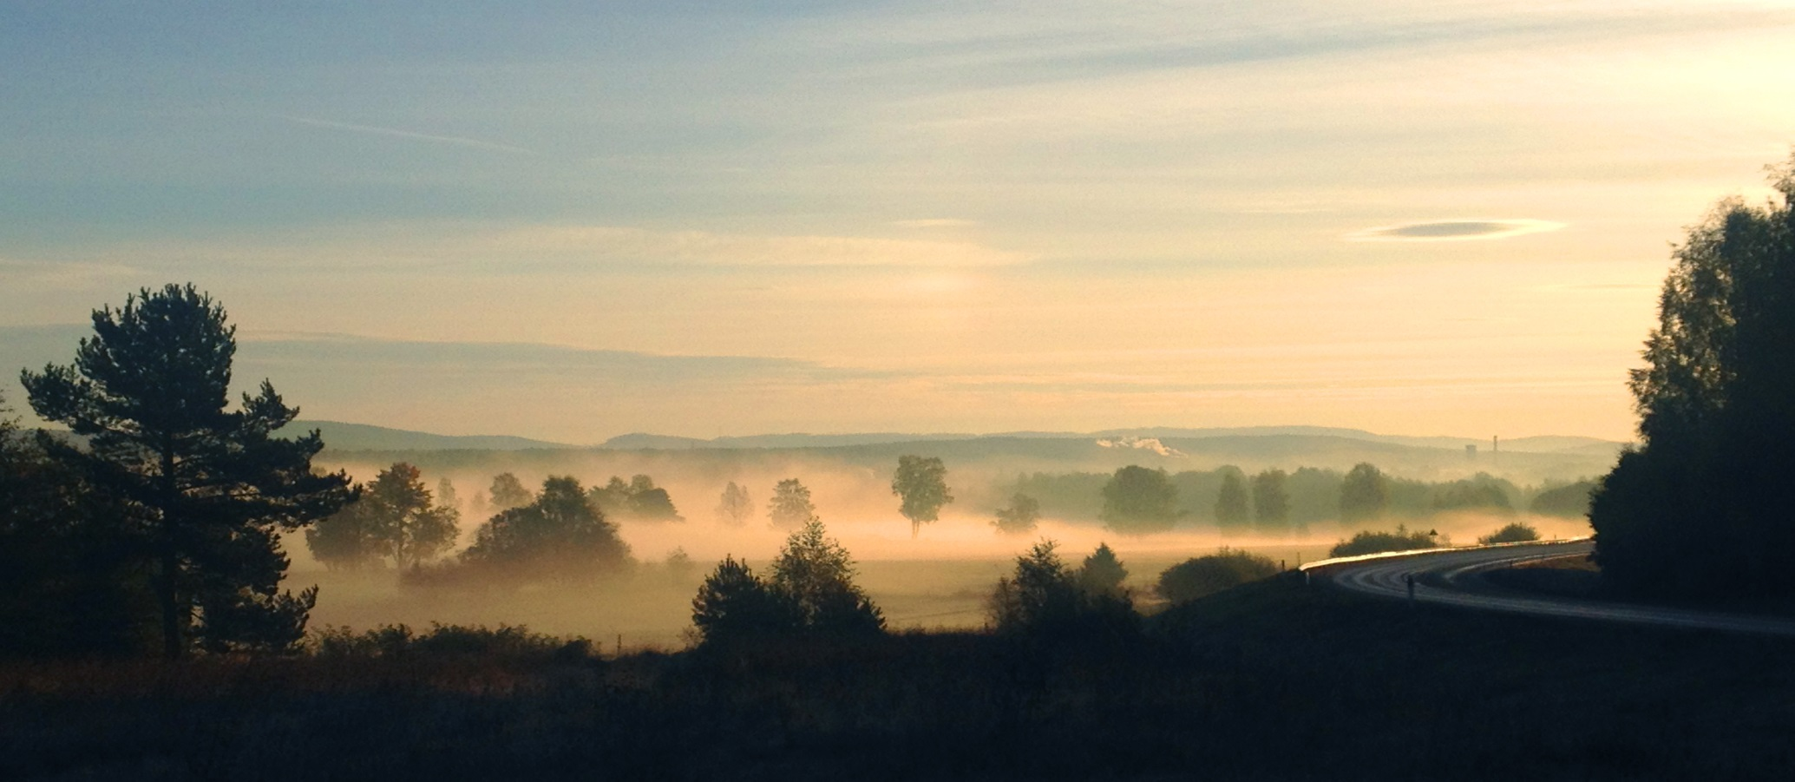
Stärka och kvalitetssäkra områdets tillväxt, attraktionskraft och konkurrenskraft genom förbättrad och utvecklad infrastruktur och innovativ samverkan SYFTE!

Slide 4









Vi utvecklar Fjällvägen! I samverkan!
I dialog med Trafikverket
”Tell me and I forget. Teach me and I remember. Involve me and I learn.” Benjamin Franklin

Slide 5
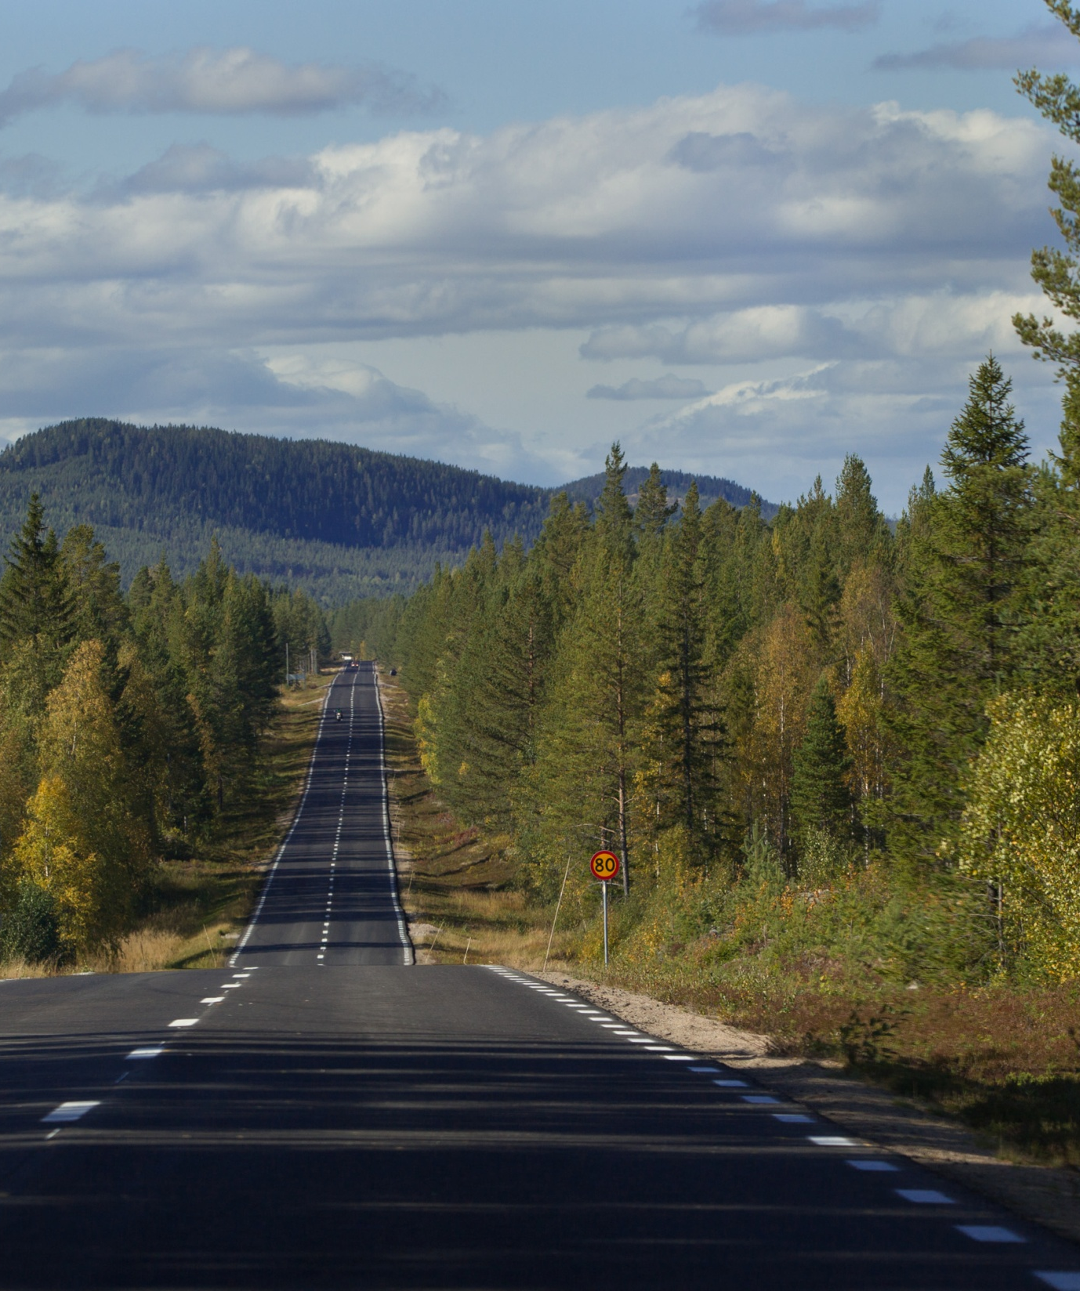
Utveckling Samverkan för framtiden
För att bo, verka och leva här. Attrahera kapital och investeringar. Överlevnad!
Innovativ samverkan / Gränsöverskridande samarbete
Bilda långsiktigt hållbara arbetsgrupper
Skapa en gemensam utvecklingsvision och strategi
Erfarenhets- och kunskapsutbyte
Förberedelse för framtida genomförandeprojekt

Slide 6
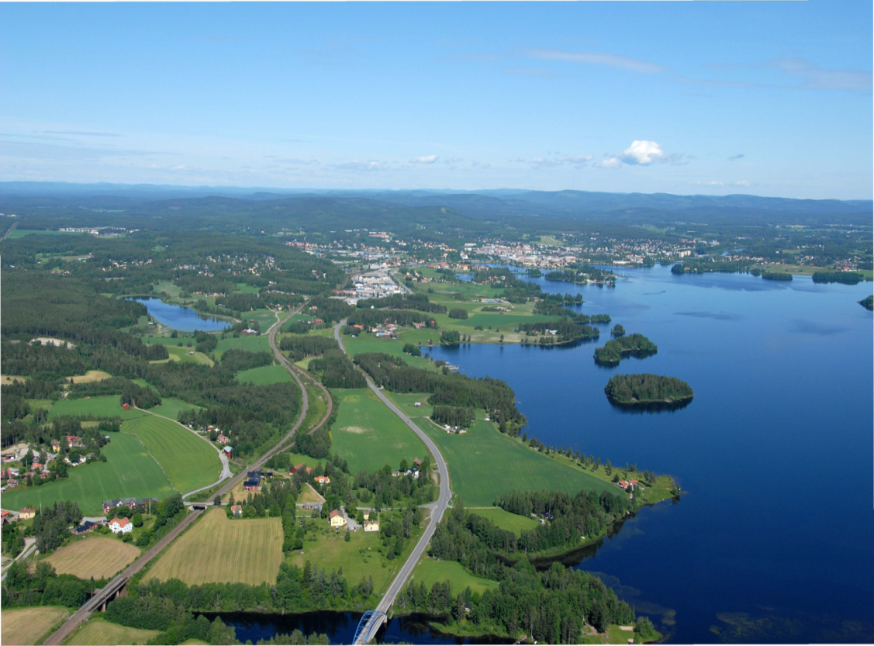
FJÄLLVÄGEN
Rv 83 / 84 –Tönnebro-Bollnäs-Ljusdal-Sveg-Vemdalen, Funäsdalen/norska gränsen / 40 mil!
”Inkört” vägstråk genom två län. Regionala pulsådern för Hälsinglands inland och Härjedalen
Avgörande roll för den regionala utvecklingen i Hälsingland och Härjedalen
Kommunikationer- funktioner – arbets- och studiependling, näringslivstransporter, turism, fritid, sjuktransporter m.m. –
Notes:
Det handlar om överlevnad. Stärka och kvalitetssäkra områdets tillväxt, attraktionskraft och konkurrenskraft genom förbättrad och utvecklad infrastruktur. Det handlar om samarbete för utveckling.

Slide 7

VARFÖR?
*Vägen har ett syfte ur ett samhällsperspektiv. Infrastrukturen måste bli bättre för näringsliv och samhälle. Näringslivets utveckling är beroende av en bra standard.
*Behov att utveckla vägen, den måste bli mer trafiksäker, mer framkomlig, bättre rastplatser, bättre skyltning. Mer trafiksäker. Tillgänglighet!
*Transportsystemet och behoven behöver mötas mer proaktivt. En strategi för hur de ekonomiska styrmedlen används behöver utvecklas.

Slide 8
FJÄLLVÄGEN – DÄRFÖR!
Inlandets behov av att kunna stimulera och bidra till regional utveckling och tillväxt.
Miljökonsekvenser, kortaste vägen fr fjäll t kust
Trafiksäkerhet! Framkomlighet! Tillgänglighet!
Näringslivsutveckling – Besöksnäringens potential
Kompetensförsörjning
Natur-och Kulturmiljöer. Upplevelser
STÄRKA och LYFTA en PULSÅDER!
Notes:
Och nyckelorden till detta är innovativ samverkan. Innovativ samverkan där arbetsgrupper arbetar fram handlingsplaner för olika områden. Inga operativa medel för åtgärder.

Slide 9
PROJEKT FJÄLLVÄGEN – VAD?
Utveckla och stärka innovativ samverkan!
Koordinera och samordna fler infrastruktursatsningar mellan kommunerna längs vägstråket.
Näringsliv och offentlig verksamhet samarbetar i arbetsgrupper för gemensamma lösningar för regional utveckling.
Notes:
Projektet ska fokusera på att skapa, utveckla och knyta ihop arbetsgrupper. Skapa forum för dialog och innovation.

Slide 10
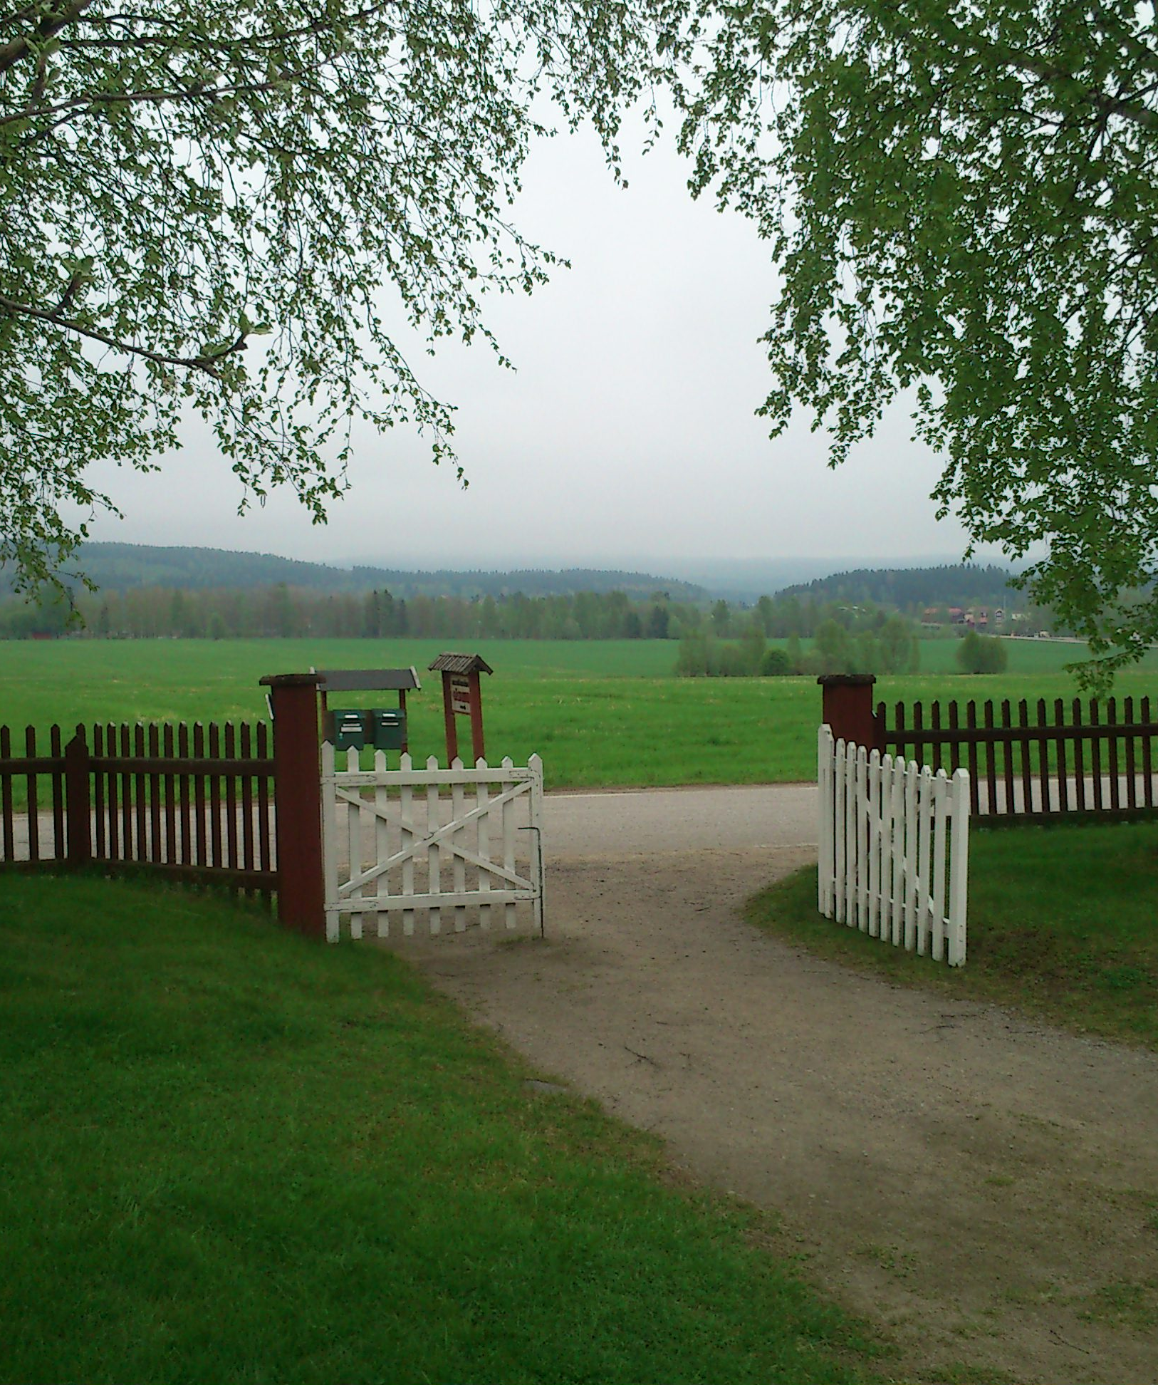
Omvärld!
VARUMÄRKESBYGGANDE!
Digital och analog närvaro
Sociala medier
Social branding
Föreläsningar
KOMMUNIKATIONSKANALER
Interna
Externa
Målgrupper
Verktyg
Ansvar
OMVÄRLDSBEVAKNING
Förankra, informera, lära
VÄGVISARE MOT FRAMTIDEN!

Slide 11
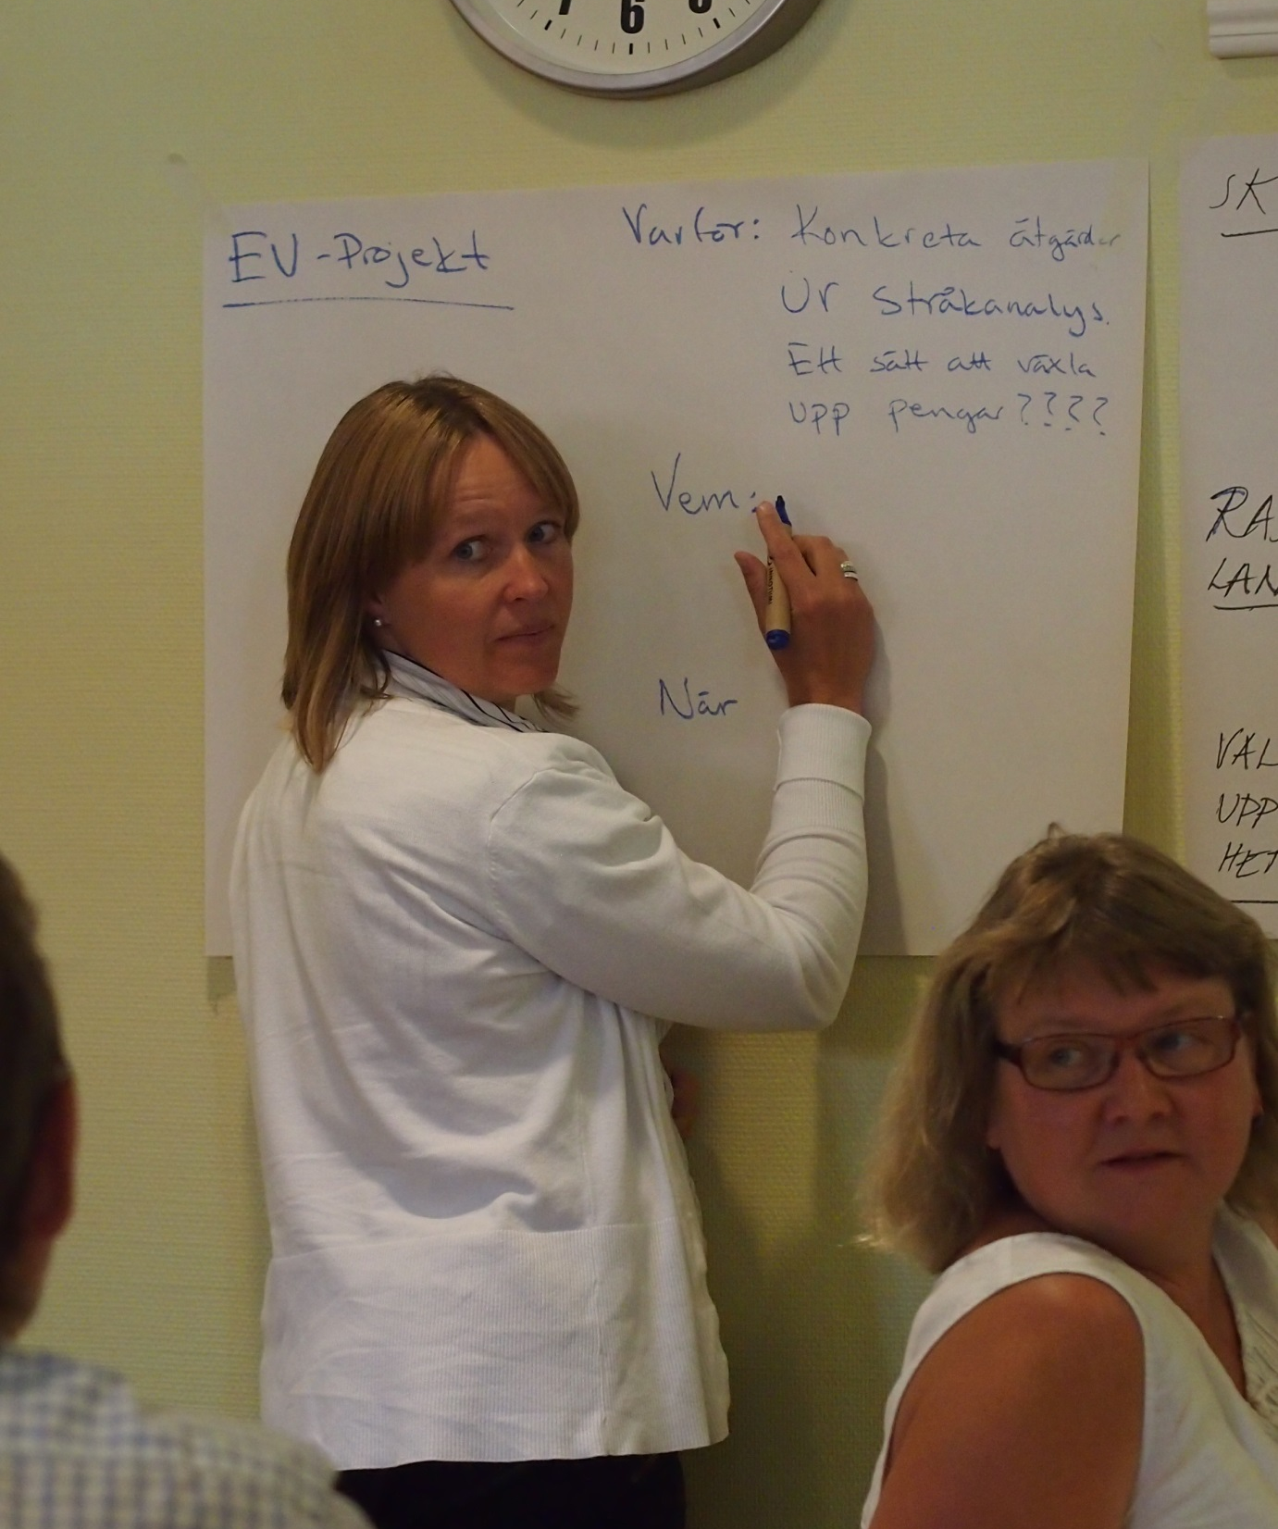
ARBETSGRUPPER
Näringsliv
Vägåtgärder
Information och marknadsföring
HANDLINGSPLANER

Slide 12
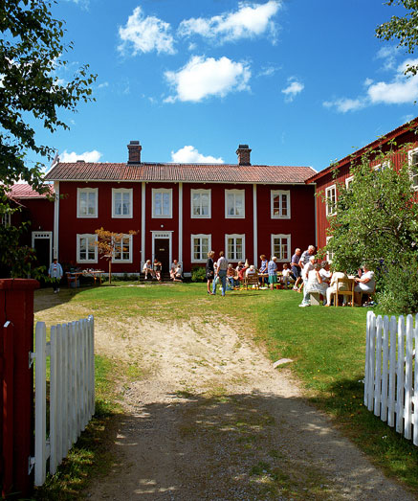
Hänt! nya idéer, mer samarbete, nya samarbeten och kunskap från andra områden och verksamheter. Omvärldsbevakning.
Varumärkesbyggande!
Handlingsplaner
Prioritering av åtgärder
Opinionsarbete
Skrivelser, föreläsningar och presentationer för specifika målgrupper och allmänhet som lett till fördjupad kunskap hos aktörer internt och externt och nya kontakter. Fördjupad dialog m TrV.
Regionförbundet i Jämtlands län har utifrån samverkansarbetet ett större fokus på Fjällvägenområdet och vissa specifika satsningar vilket länsplanearbetet visat

Slide 13
RESULTAT! Indirekta och direkta resultat som Fjällvägensamarbetet genererat:
Stråkanalys, gedigen nulägesbeskrivning m framtidsscenarior.
Handlingsplaner
Digital o analog marknadsföring
Hemsida m blogg, fb, instagram och twitter. Pressrum hos MyNewsDesk
Informations- och marknadsföringsmaterial: populärversion av Fjällvägens stråkanalys, broschyr om människor och platser längs stråket, nyhetsbrev, 6 artiklar i rikstäckande media, reportage i lokalpress, annonser som lyfter fram vårt syfte och mål.
En omfattande bildbank.
Nätverket utvidgas.
Genomfart Funäsdalen är åtgärdad. -Genomfart Funäsdalen ingår i Härjedalspaketet
-Trafikssäkerhetsåtgärder Vemdalsskalet (ingår i Härjedalspaketet)
-2 st tjällyft Punktinsatser åtgärdade mellan Hede-Långå och söder om Hedeviken Korsningen 315-84
-Tjällyft Punktinsatser mellan Linsell och Hedeviken
-Ny beläggning Älvros-Sveg (väg 45+84
Beläggningsåtgärder 83an, so Bollnäs.

Slide 14
HÄNDER!
Prioriterade verksamheter 2014
Skyltning
Förbättrade rastplatser
Siktröjning
Fortsätta sätta Fjällvägen på kartan, bygga upp varumärket.
App Fjällvägen
Gästundesökning via GPS, Visitor tracking. Kartlägga besökares rörelsemönster o upplevelser. Ev samarbete Etour/Miun.

Slide 15
Organisationsöversikt
Lära Informera Involvera Engagera Förankria Besluta
Olika arenor
Kommunikation/Dialog
Fjällvägens referensgrupp/rådslag 1g/år
Workshops Projektledare
Styrgrupp
Arbetsgrupp
Näringsliv
Arbetsgrupp
Vägåtgärder
Arbetsgrupp
Information-Marknadsföring
Styrgrupp Medfinansiärer / intressenter
Repr Bollnäs kommun
Söderhamns kommun Repr Region Gävleborg
Härjedalens kommun Region Jämtland
Ljusdals kommun
Repr Destination Järvsö
Destination Vemdalen Trafikverket Adjungerad
Destination Funäsfjällen
Styrgruppen träffas tre ggr/år. Projektledaren är sammankallande.

Slide 16
STYRGRUPP!
Ordinarie Ersättare
Tony Stark, Bollnäs kommun Peter Eriksson
Stefan Färlin, Ljusdals kommun Rolf Berg
Annika Myhr, Härjedalens kommun Ville Welin
Johnny Olofsson, Söderhamns kommun + ersättare
Peter Augustsson, Destination Järvsö Maja Frost
Hans-Olof Törnberg, Dest Funäsfjällen Jonas Kojan
Kristina Kristoffersson, Dest Vemdalen Torgny Svensson
Jan Molde, Regionförb Jämtland Jan O Rönngren

Slide 17

Utvecklingsprojektet Fjällvägen
Bollnäs kommun projektägare
Budget 3 år
Summa totalt: 4 970 000 kr
Kommuner: 2 215 000 kr
Näringsliv: 270 000 kr
Region Gävleborg: 1 750 000 kr
Region Jämtland: 735 000 kr

Slide 18
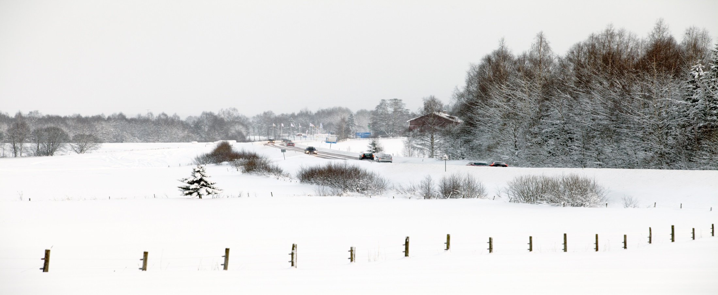
Kontakt Projekt Fjällvägen
Projektledare Vibeke Sjögren Ottosson
vibeke.sjogren.ottosson@bollnas.se
0278-252 26 / 070-190 96 39
www.fjellvagen.se / facebook.com/fjellvagen
Från kust till fjäll!

Slide 19
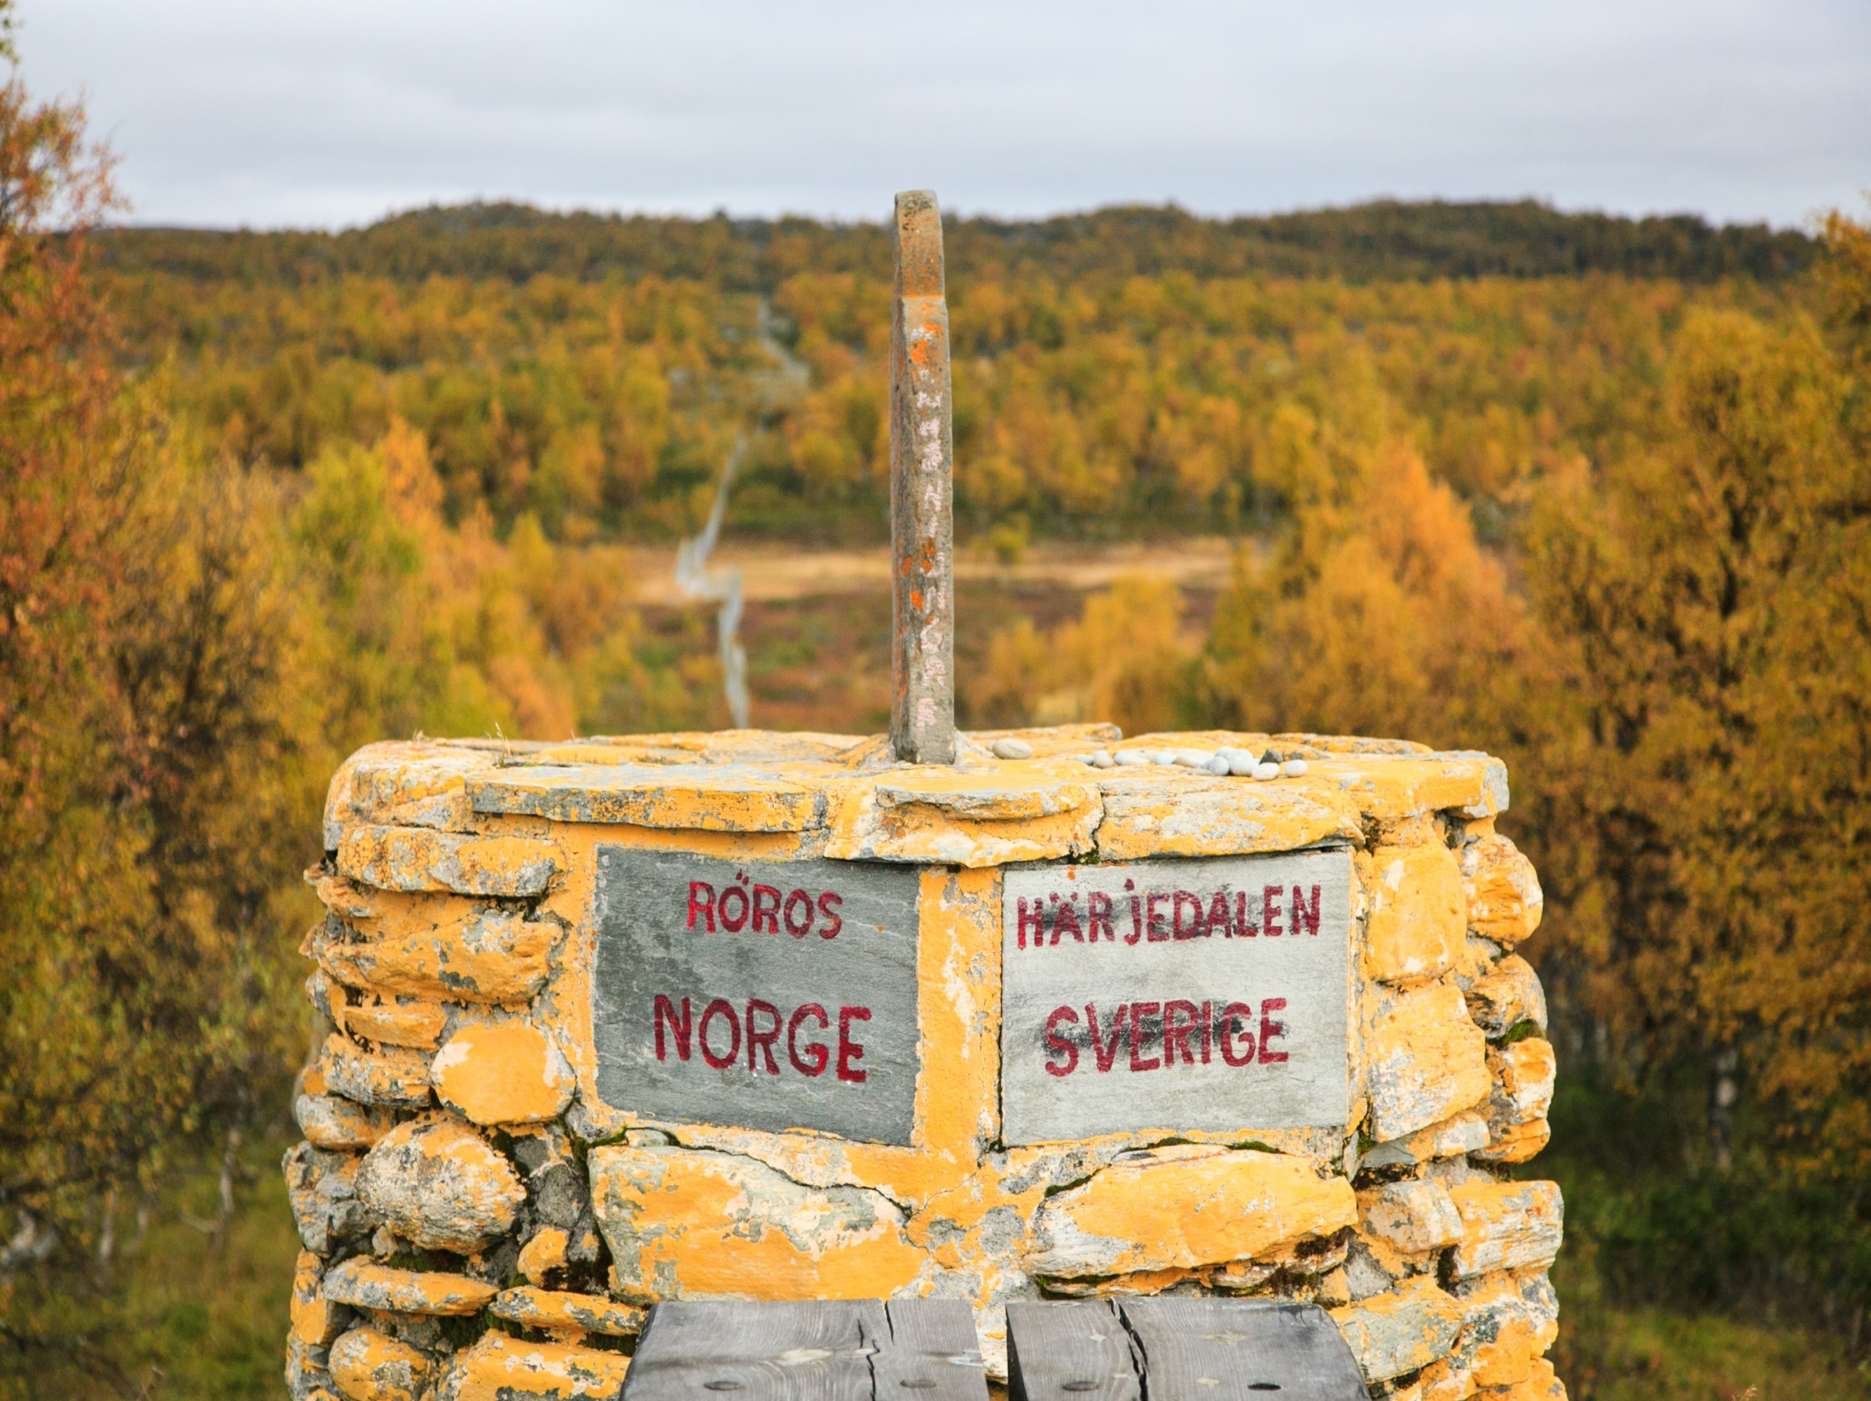
Notes:
Foto: Fotograf Lars Lööv och Härjedalsbild Jocke Lagercrantz.

